Slide 1
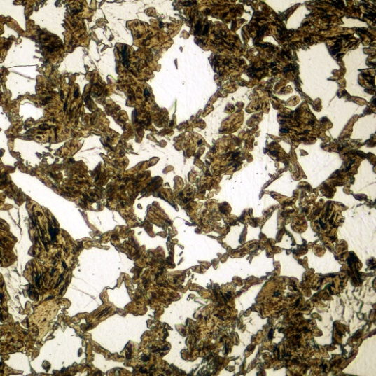
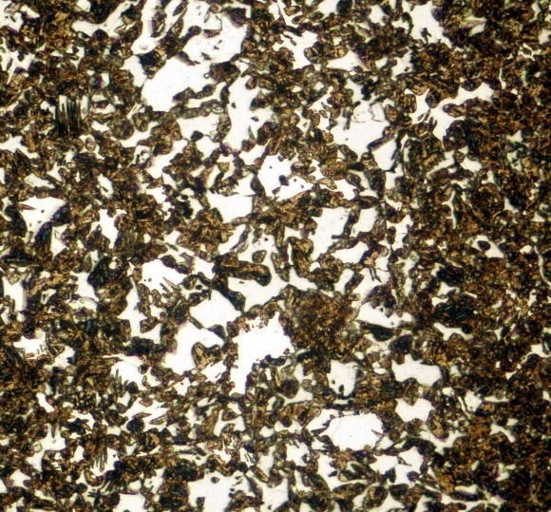
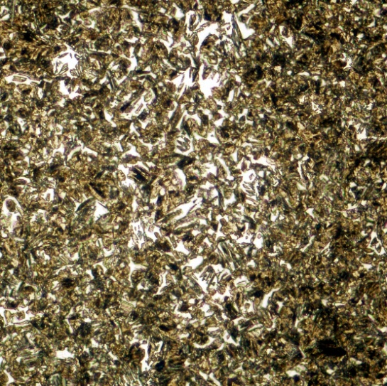
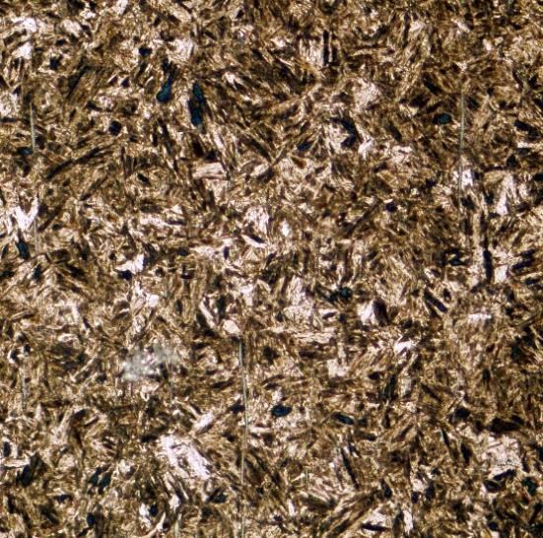
TITLE of the poster ¹John Smith, ²First name Family Name
Budapest, November 15th 2021
1 Institution of the author email@gmail.com
2 Institution of the author email@gmail.com
Introduction
Od maio. Sit maio. Nem fugia solupta sperrum sitio velique experum et maior atae plabo. Is conse vel es de volest, commollecab ipsamendus. Od maio. Sit maio. Nem fugia solupta sperrum sitio velique experum et maior atae plabo. Is conse vel es de volest, commollecab ipsamendus.
Od maio. Sit maio. Nem fugia solupta sperrum sitio velique experum et maior atae plabo. Is conse vel es de volest, commollecab ipsamendus.
Od maio. Sit maio. Nem fugia solupta sperrum sitio velique experum et maior atae plabo. Is conse vel es de volest, commollecab ipsamendus.
Od maio. Sit maio. Nem fugia solupta sperrum sitio velique experum et maior atae plabo. Is conse vel es de volest, commollecab ipsamendus.
Od maio. Sit maio. Nem fugia solupta sperrum sitio velique experum et maior atae plabo. Is conse vel es de volest, commollecab ipsamendus.
Od maio. Sit maio. Nem fugia solupta sperrum sitio velique experum et maior atae plabo. Is conse vel es de volest, commollecab ipsamendus.
v
Experimental study
Osae natur. Pa ne pe doles eaquis si ut re sus doluptaqui de consecus assimus tiorem evendantiati voluptiat poratqui comnihi cimeni. Pa ne pe doles eaquis si ut re sus doluptaqui de consecus assimus tiorem evendantiati voluptiat poratqui comnihi cimeni, see Fig.1.
Fig. 1. The tested microstructure
The fallowing equitions:
(1)
(2)
Table 2. Heat treatment and microstructures of experimented samples
Heat Treatment | Martensite-Ferrite content | Microstructure
Quenching at 737 ºC | ~ 30%
Quenching at 754 ºC | ~ 50%
Quenching at 779ºC | ~ 70%
Quenching at 900 ºC | ~100%
Conclusion
Osae natur. Pa ne pe doles eaquis si ut re sus doluptaqui de consecus assimus tiorem evendantiati voluptiat poratqui comnihi cimeni. Pa ne pe doles eaquis si ut re sus doluptaqui de consecus assimus tiorem evendantiati voluptiat poratqui comnihi cimeni.
Acknowledgement
We acknowledge the financial support of this work by the xxxxxx

